Slide 1
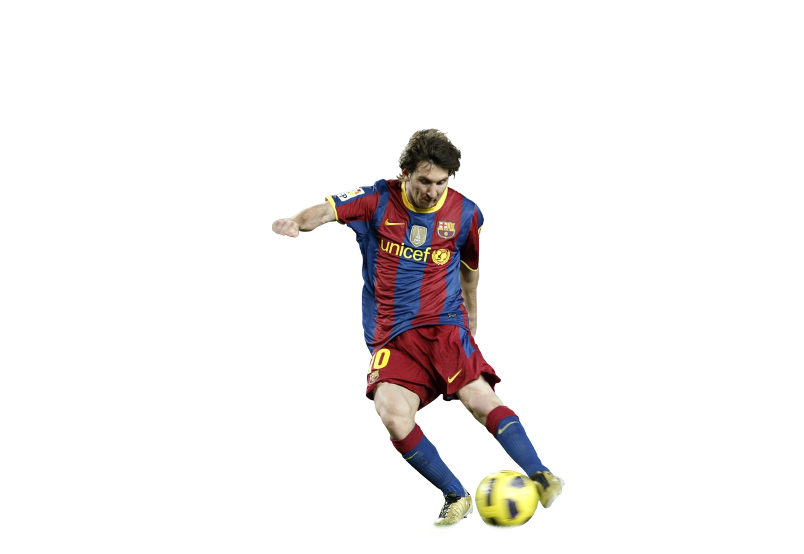
Jeho celé jméno je Lionel Andrés Messi, ale je znám pouze pod jménem Lionel Messi. Je to argentinský fotbalista, který v současnosti hraje za FC Barcelona. Jeho číslo dresu je číslo 10. V současnosti je to nejlepší fotbalový hráč planety.

Slide 2
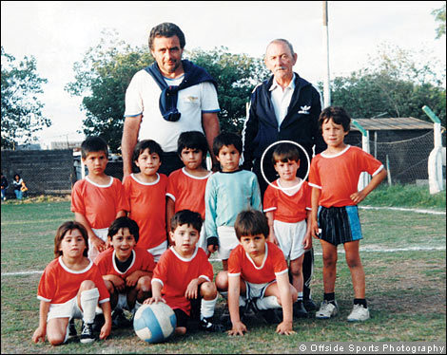
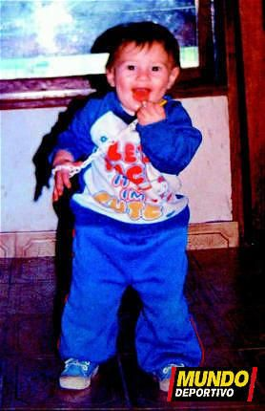
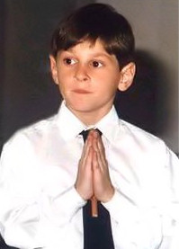
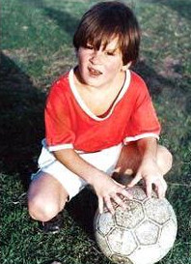
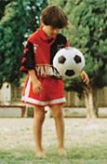
Dětství
Narodil 24. června 1987 ve městě Rosario v Argentině.
Otec Horacio Jorge Messi
Matka Celia María Cuccittini
Fotbal hraje už od svých pěti let.
Jeho první klub byl Club Grandoli.
Pak přestoupil na známější tým Newell´s Old Boys. (1995-2000)
Poté přišla nabídka z týmu Los Millonarios, kde však neprošel zdravotní prohlídkou a to proto, že nerostl a nepřibíral kilogramy.

Slide 3
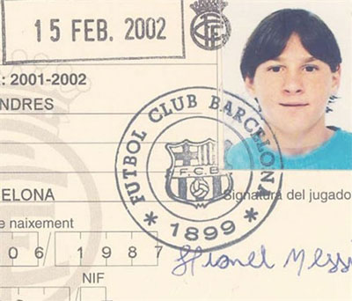
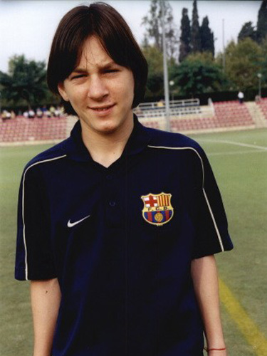
Začátky v FCB
Žádný argentinský klub si nemohl dovolit nákladnou léčbu a rodina také neměla dost peněz na léčbu. Tak otec zkontaktoval jeho rodinu ve Španělsku.
Tam prošel několika mládežnickými týmy a ve všech navzdory slabší fyzické konstituci jasně vyčníval.
Jeden klub rozhodl že mu dají šanci.
Ten klub byl FC Barcelona.
2000 - 2003
Během svého prvního zápasu v barcelonských barvách vstřelil Messi pět branek a svým výkonem doslova uchvátil všechny tehdejší přítomné.
FC Barcelona se rozhodl, že zaplatí všechno co bude potřeba k léčbě.
Potom se dopracoval do týmu B, ve kterém také skvěle reprezentoval.

Slide 4
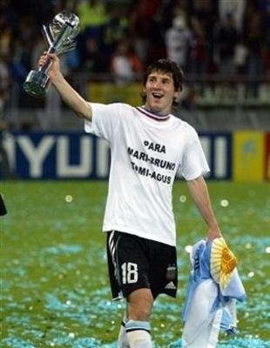
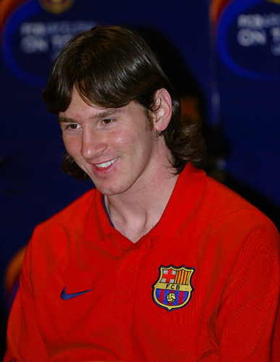
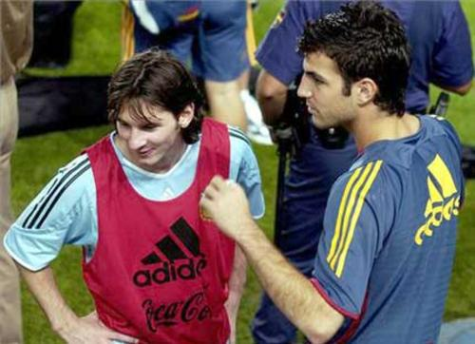
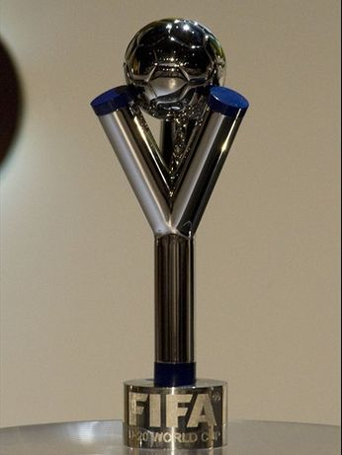
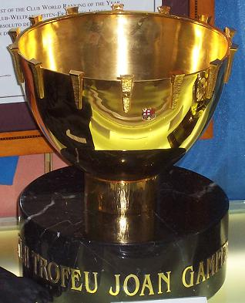
Sezóna 2003-2006
Podepsal smlouvu s FCB až do června 2014
V sezóně 2005/6 dal 17 branek a jednu v lize mistrů
26.9.2005 získal španělské občanství
Prošel všemi úrovněmi.
Byl považován za jednu z největších nadějí světového fotbalu.
Jeho první zapas v týmu A byl v 17.
V sezóně 2004/5 dal první branku.
Předvedl se i na MS 2005 do 20 let
Nejvyšší ocenění a úspěchy
V r.2004 reprezentace AG
Zlatý balón na MS 2005
Zlatá kopačka na MS 2005
Cena Golden Boy 2005
Nejlepší hráč Joan Gamper Trophy 2005

Slide 5
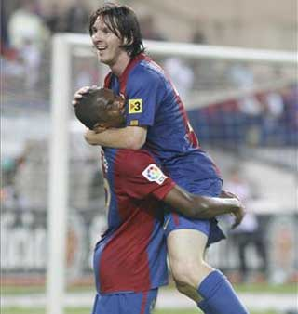
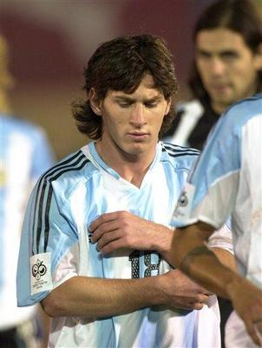
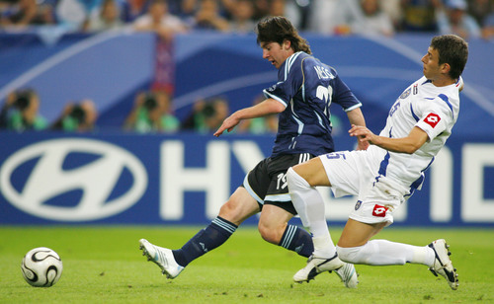
Sezóna 2006-2007
V klubu již pravidelně nastupoval v základní sestavě
Dal 14 branek v 23 zápasech
Nejvyšší ocenění a úspěchy
Účast na MS 2006 v Německu
Nominace FIFPro World XI Player Award
Napodobil Diega Maradonu

Slide 6
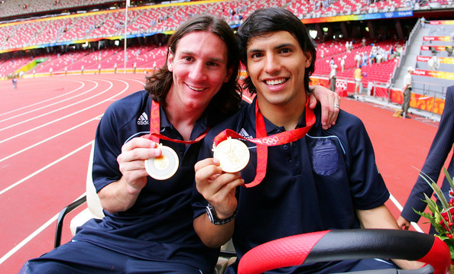
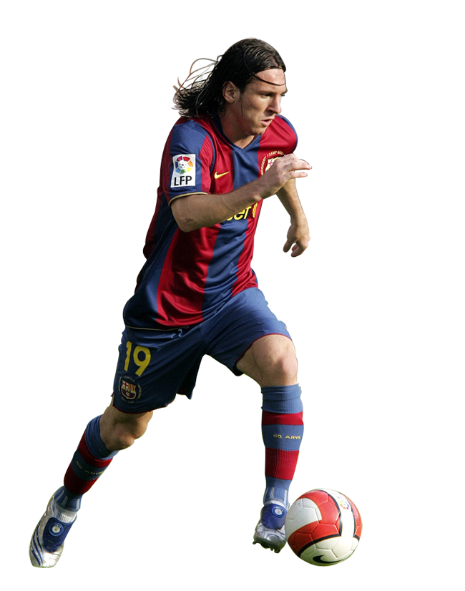
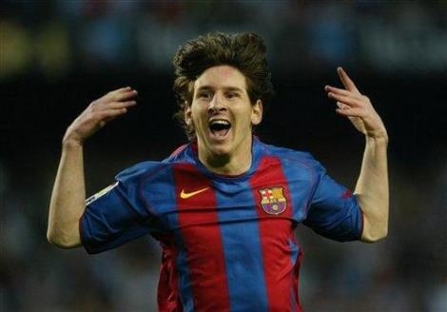
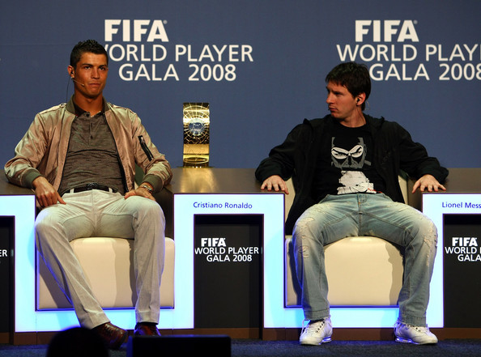
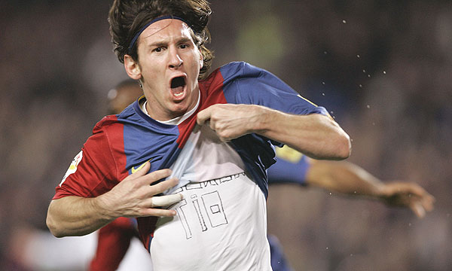
Sezóna 2007-2008
Za FCB nastoupil 40-krát
Dal 16 branek a 13 nahrával
Kariéru zbrzdilo zranění
Nejvyšší ocenění a úspěchy
Zlato na MS 20' - (2007)
Fotbalista Argentiny – (2007)
Druhé místo World Player FIFA
Zlato na OH v Číně - (2008)

Slide 7
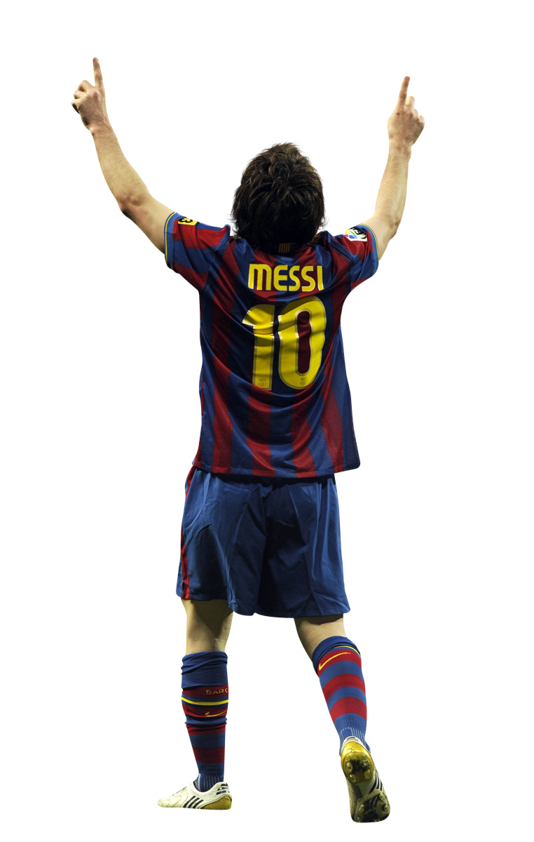
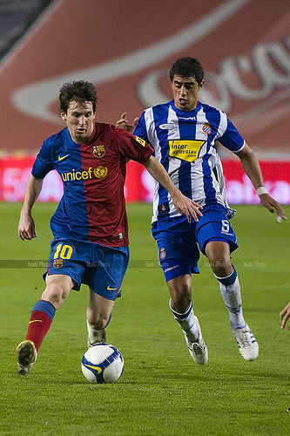
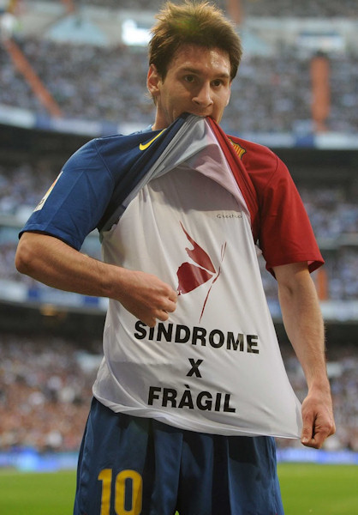
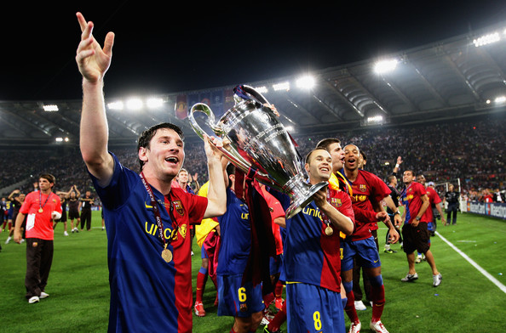
Sezóna 2008-2009
Nejvyšší ocenění
a úspěchy
Druhé místo World Player FIFA
Dal hattrick Realu Madrid
Vyhlášen nejmladším střelcem LM s 9-ti góly
Fotbalista španělské ligy
Podpora dětí se
sindromem X Fràgil
Zdědil dres č.10 po Ronaldihnovi
1.10. otočil zápas v LM
Přes 30 gólů v sezóně

Slide 8
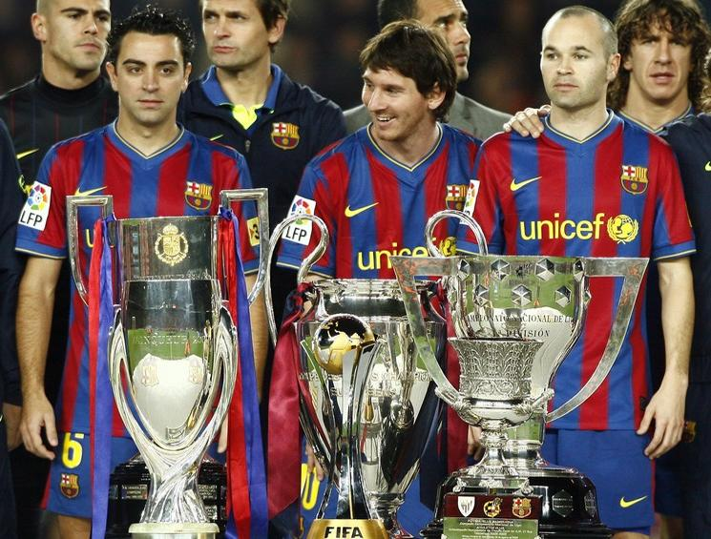
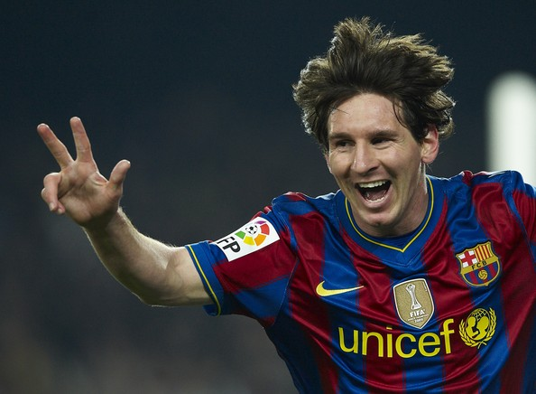
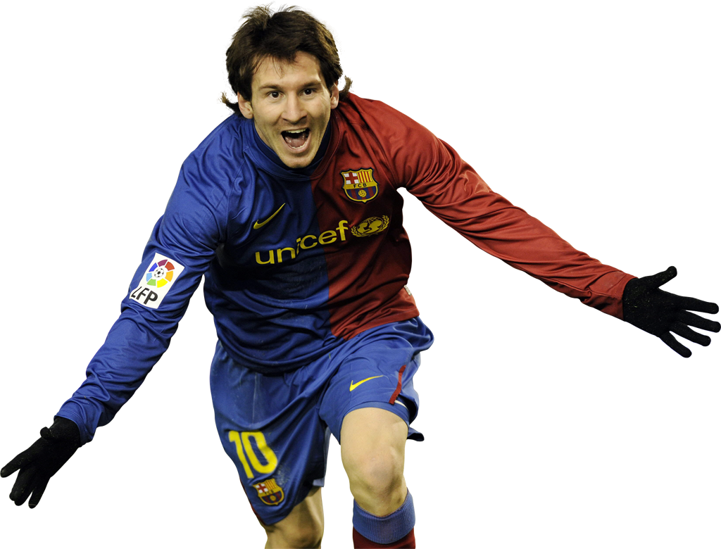
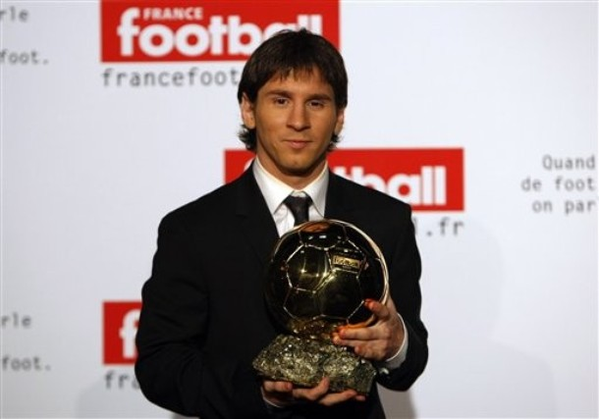
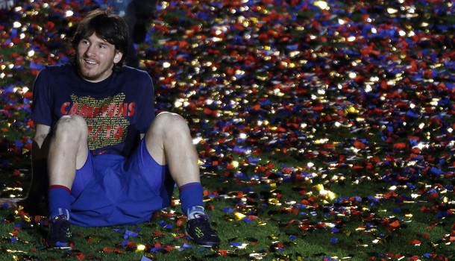
Sezóna 2009-2010
Nejvyšší ocenění
a úspěchy
Nová smlouva do r. 2016
Příjem 9,5 mil. €
100-tý gól v klubu
Několik Hattricků
4 góly za jeden zápas
Nejvyšší ocenění
a úspěchy
Zlatý míč 2009 x rodinu
Fotbalista roku 2009
Zlatá kopačka 2009/10
Nejlepší střelec LM

Slide 9
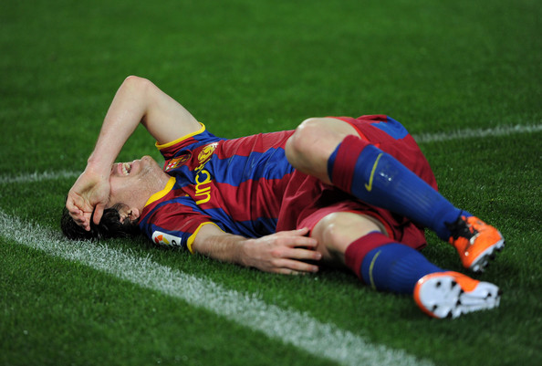
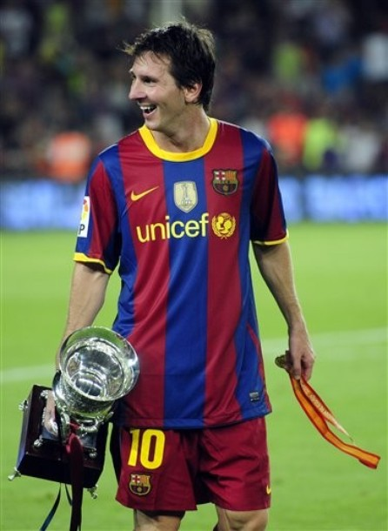
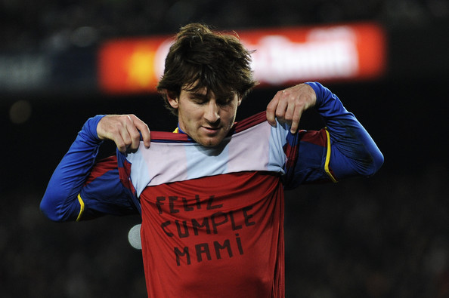
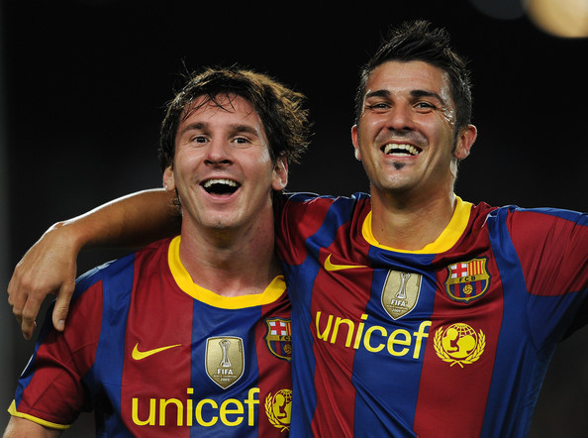
Sezóna 2010-2011
Zraněn Tomášem Ujfalušim
Po čtvrté za sebou nominován na zlatý míč
Opět několik hattriků
Na MS 2010 v JAR skončila Argentina ve čtvrtfinále
Nejvyšší ocenění
a úspěchy
Zlatý míč 2010
Mistr ES ligy 2010/2011
Vítěz LM
Takto popřál mámě k narozeninám

Slide 10
Největší úspěchy
Klubové
5x vítěz Primera división - (2004/05, 2005/06, 2008/09, 2009/10, 2010/11)
1x vítěz Copa del Rey - (2009)
5x vítěz španělského superpoháru - (2005, 2006, 2009, 2010, 2011)
3x vítěz Ligy mistrů - (2005/06, 2008/09), 2010/11)
2x vítěz evropského Superpoháru - (2009, 2011)
1x vítěz MS klubů - (2009)
Reprezentační
1x zlato z MS 20' - (2007)
1x zlato z OH - (2008)
čtvrtfinále na Mistrovství světa ve fotbale v Jihoafrické republice 2010
Individuální ocenění
2× Zlatý míč (2009, 2010,2011)
1× Zlatá kopačka (2009/10)
1× Fotbalista roku (2009)
1× nejlepší střelec španělské ligy (2009/10)
3× fotbalista Argentiny (2005, 2007, 2009)
2× Nejlepší fotbalista španělské ligy (2006/07, 2008/09)
2× Nejlepší střelec ligy mistrů (2008/09, 2009/10)

